Slide 1
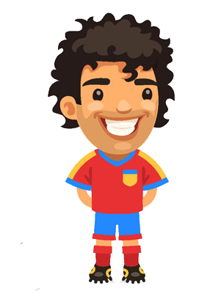
CHINH PHỤC CÚP C1 THÔI NÀO !! ^^

Slide 2
Câu hỏi mấy mem đặt tại đây

Slide 3
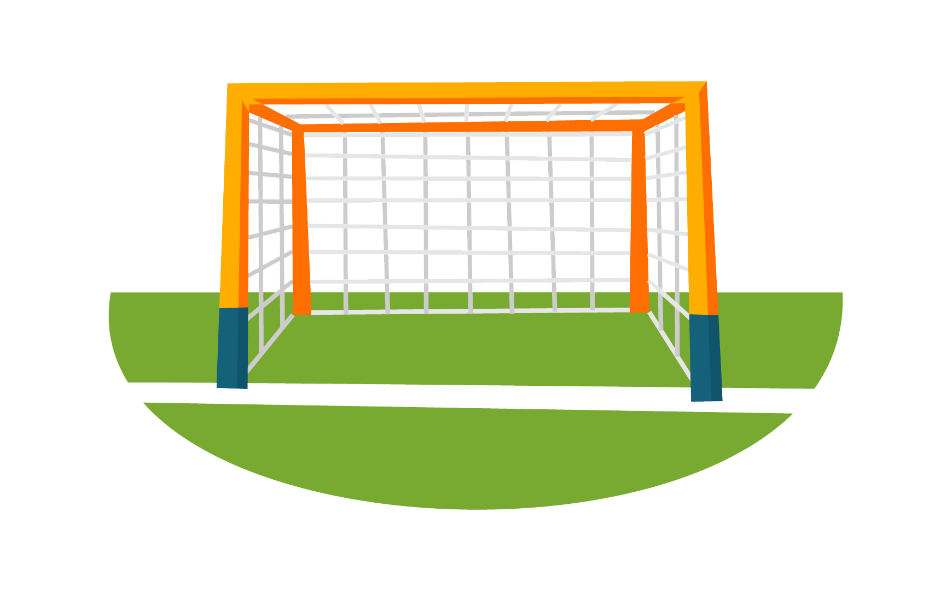
Vàoooooo
Không vào ^^
Không Vào
Không vào
Đáp án đúng
Đáp án sai
Đáp án Sai
Đáp án sai
NEXT

Slide 4
Câu hỏi mấy mem đặt tại đây

Slide 5
Không Vào
Không vào
Không vào
Vàoooooo
Đáp án sai
Đáp án sai
Đáp án sai
Đáp án Đúng
Next

Slide 6
Câu hỏi mấy mem đặt tại đây

Slide 7
Không vào
Vàoooooo
Không vào
Không vào
Đáp án sai
Đáp án Đúng
Đáp án sai
Đáp án sai
Next

Slide 8
Câu hỏi mấy mem đặt tại đây

Slide 9
Vàoooooo
Không vào
Không vào
Không vào
Đáp án sai
Đáp án Sai
Đáp án Đúng
Đáp án sai
Next

Slide 10
Câu hỏi mấy mem đặt tại đây

Slide 11
Không vào
Vàoooooo
Không vào
Không vào
Đáp án sai
Đáp án Đúng
Đáp án sai
Đáp án sai
Next

Slide 13
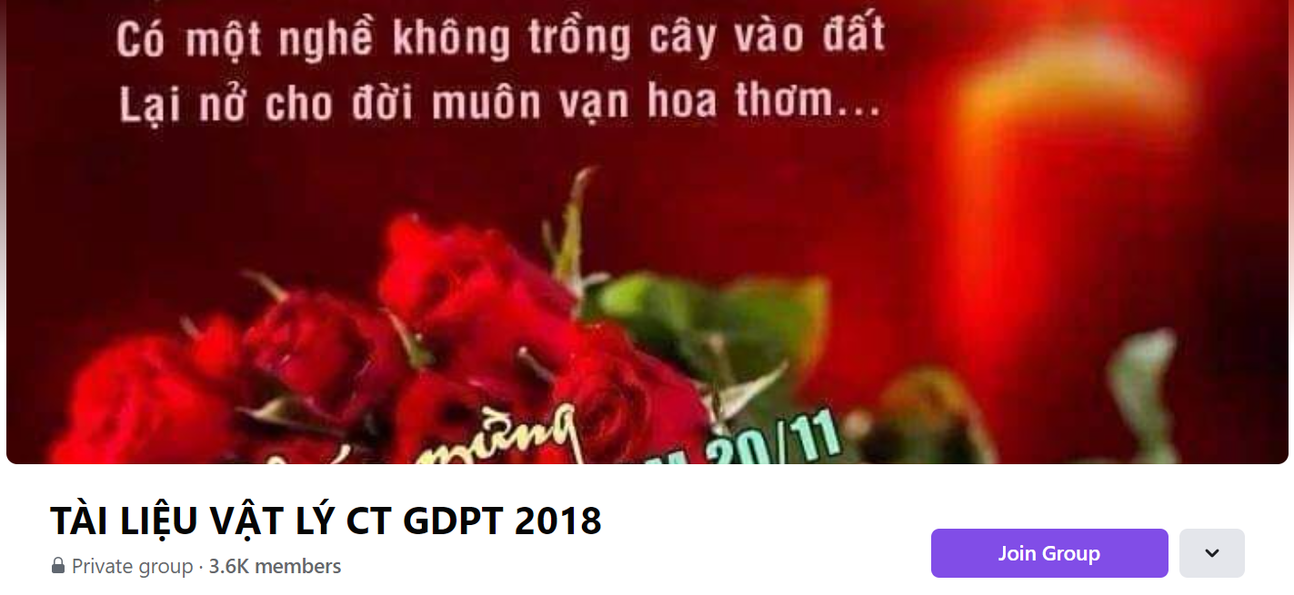
SƯU TẦM: ĐOÀN VĂN DOANH, NAM TRỰC, NAM ĐỊNH
LINK NHÓM DÀNH CHO GV BỘ MÔN VẬT LÝ TRAO ĐỔI TÀI LIỆU VÀ CHUYÊN MÔN CT 2018
https://www.facebook.com/groups/299257004355186

